Slide 1
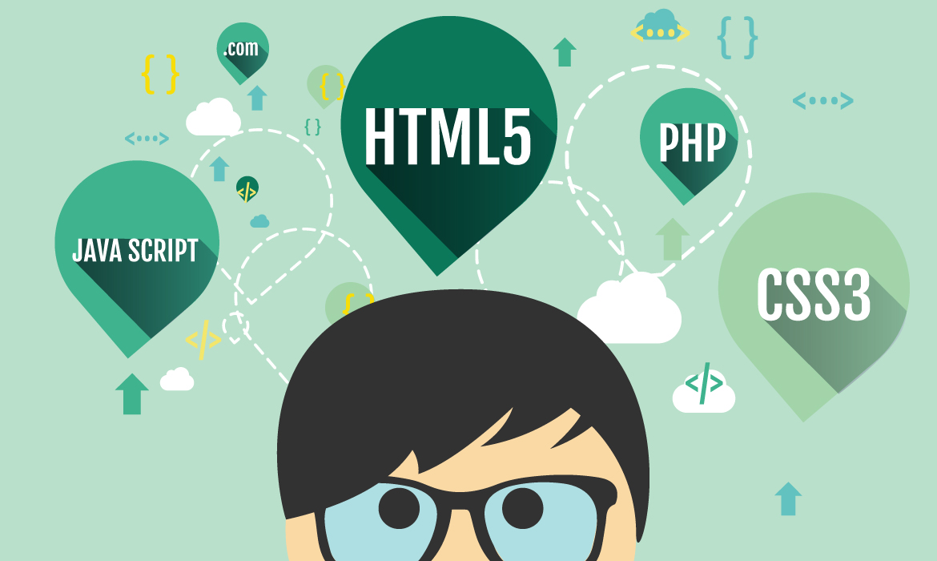
בניית אתרים
אלכס גורבצ'וב

Slide 2
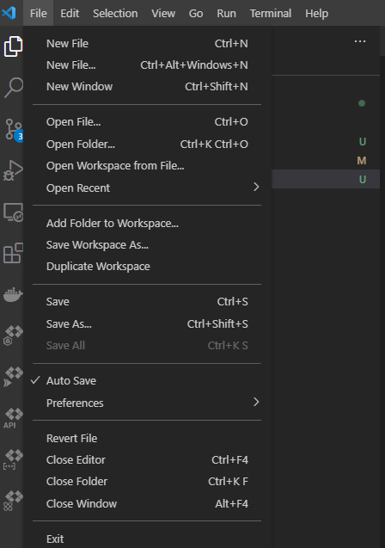
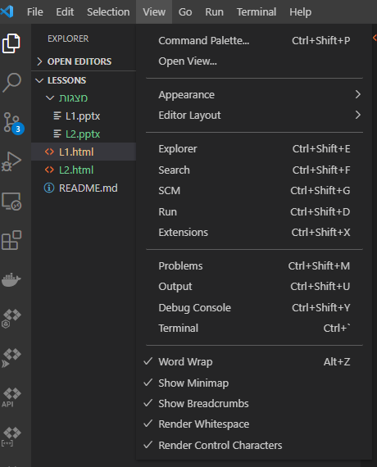










עבודה עם Visual Studio Code
פתיחת תיקייה
פתיחת קובץ חדש
העתקה/שינוי של קובץ
שמירת קובץ
סוגי קבצים: HTML, CSS, JS
Word Wrap
תצוגה מקדימה

Slide 3

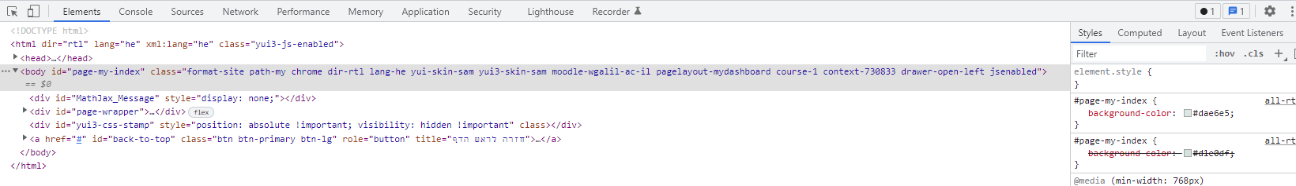
עבודה עם דפדפן (Chrome)
אנו נשתמש בתוכנת Google Chrome
יתרון – לחיצה על –F12

Slide 4

HTML
מה זה HMTL?
HTML (ראשי תיבות באנגלית: Hypertext Markup Language ובעברית: שְׂפַת סִימָנֵי עֲרִיכָה לְתַמְלִיל-עָל‏) שפת תגיות לתצוגה ועיצוב דפי אינטרנט ותוכן לתצוגה בדפדפן. זו שפת "התכנות" המרכזית בעולם האינטרנט, המהווה שלד למרבית עמודי התוכן באינטרנט. השפה מאפשרת עיצוב תוכן בצורה מהירה, קלה ללימוד באופן יחסי וקלה לכתיבה.
HTML תוכננה לעבוד על כל מחשב, מכל סוג והיא סלחנית מאד לגבי פרטים קטנים. היא מותרת לשימוש על ידי כל מפתח אתרים, ללא צורך ברכישת זכויות יוצרים מחברה כלשהי, והיא ניתנת לקריאה בכל סוגי המערכות. HTML מאפשרת ליצור קישורים למסמכי HTML נוספים או לסוגים שונים של נתונים. כמו כן, היא תומכת במולטימדיה, היא מאפשרת להציג נתונים בעזרת: טקסט, צליל, תמונה, וידאו ועוד. HTML משמשת תקן ברשת האינטרנט וכלליה מוגדרים על ידי ארגון תקינה בינלאומי W3C. גרסת HTML5 נמצאת תחת פיתוח ונעשה בחלקים ממנה שימוש כיום בדפדפנים.
HTML גם מאפשר הטמעה של תסריטים בדף, למשל JavaScript, ובכך להשפיע על התנהגות הדף במצבים שונים, שילוב שפת תכנות זו מאפשרת יצירת אינטראקטיביות בין האתר למשתמש בו.
קובצי HTML נשמרים בסיומות htm ו- html.

Slide 5
HTML
תגיות (Tags)
הן הוראות בקרה שאינן מוצגות, ותפקידן לתת הוראות לדפדפן, כיצד לעצב ולסדר את התוכן במסמך. לדוגמא: </h1>שלום<h1>.
מבנה התגיות
מבנה תגית ה-HTML אפשר לתארו בצורה כללית:
<name property="value" method>תוכן</name>
התגית נפתחת תמיד ב <> שביניהם מופיע שם התגית (name בדוגמה), ולפעמים גם תכונות נוספות, באמצע מופיע התוכן (אם יש), וסוף התגית הוא < />, כלומר נוסף / לפני שם התגית.
במידה ותגית אינה מצריכה תוכן, כגון תגיות input ,img ,br - אז אין צורך להוסיף name> />, במקומו מוסיפים את הסימן / בסוף התגית. לדוגמה: <br />.
ניתן לחלק את התכונות הנוספות, שחלקן בגדר רשות ואת חלקן חובה לציין בתגיות מסוימות, לשתי קבוצות:
ה-property שמופיע במבנה, הוא בעל ערך (value).
ה-method הוא תכונה בוליאנית, שערכה בעצם ציונה או אי-ציונה.
אפשר לציין יותר מתכונה אחת בתגית, בהתאם לתכונות הרלוונטיות לכל תגית. דוגמא: <div align="center" nowrap>

Slide 6
HTML
מבנה מסמך HTML
דף בסיסי של HTML יראה כך:
<!DOCTYPE html>
<html lang="en">
<head>
<meta charset="UTF-8">
<meta http-equiv="X-UA-Compatible" content="IE=edge">
<meta name="viewport" content="width=device-width, initial-scale=1.0">
<title>Document</title>
</head>
<body>
</body>
</html>

Slide 7
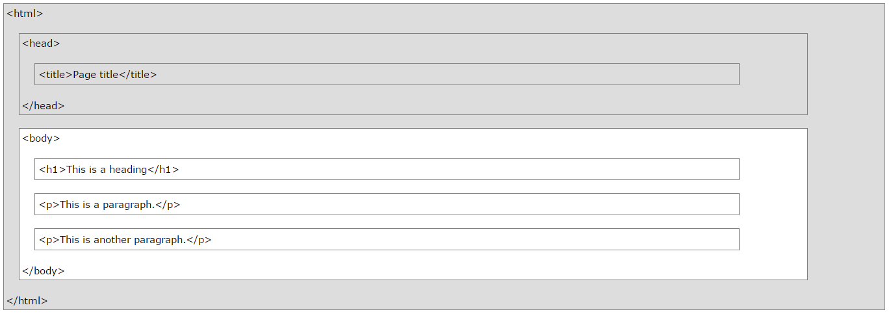
HTML
מבנה מסמך HTML
ליצירת קובץ חדש:
פתח קובץ חדש
כתוב סימן !
לחץ על Enter

Slide 8
HTML - תגים בסיסיים
תגיות h1-h6
תגיות כותרות (HTML Headings) – מגדירות מבנה כותרות של הדף ב-HTML.
לא משתמשים לעיצוב טקסט.
תגיות: מ- <h1> ועד-<h6>.

Slide 9

שאלות?

